Slide 1

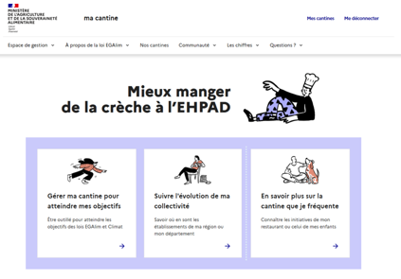
"Atteindre les objectifs de la loi EGALIM avec la plateforme ma cantine

Slide 2

Quelques astuces prises en main de l’outil livestorm…
🔇 Seul(e)s les intervenant(e)s peuvent prendre la parole
✍️ Vous pouvez cependant intervenir pour :
👋 vous présenter (nom, établissement, fonction, nb de couverts,...), faire vos remarques sur le chat
🧠 poser vos questions dans l’onglet dédié
👆participer au(x) sondage(s) dans l’onglet dédié
🤭 Des temps de pause seront alloués pour répondre aux questions, remarques
📸 Le webinaire est enregistré et vous aurez accès au replay ainsi qu’au support et à la FAQ en fin de session

Slide 3



Les obligations EGAlim

Slide 4
📖 Le contexte juridique et politique
La loi EGAlim (oct.2018), la loi Climat et Résilience (Août 2021) :
Plusieurs temporalités mais une même série d’actions en cinq axes :
50% de produits durables et de qualité dont 20% de produits bio dès le 01/01/2022. Dès 2024, 60% de produits bio et durable pour les familles de produit « viandes et volailles », et « poissons et produit de la mer ». 100% pour le restaurant d’État (dont hôpitaux).
Un repas végétarien hebdomadaire en restauration scolaire. Expérimentation puis généralisation avec la loi Climat. Il est obligatoire une fois par jour dans les « restaurants d’État ».
Information aux convives une fois par an par voie électronique ou par voie d’affichage. Depuis août 2021 : information obligatoire de manière permanente en site de restauration.
Lutte contre le gaspillage alimentaire : l’obligation de réaliser un diagnostic du gaspillage alimentaire et de signer une convention de don (pour les restaurations importantes)
Substitution du plastique: plus de bouteille d’eau, d’ustensiles à usage unique et disparition progressive des contenants de cuisine

Slide 5
ma cantine
qu’est-ce que c’est ?

Slide 6




🍎 ma-cantine.agriculture.gouv.fr
Service public dédié aux lois EGAlim et Climat et Résilience et à la restauration collective, construit selon une méthode agile, répondant aux besoins des utilisateurs.
4 objectifs :
Comprendre
Accompagner
Communiquer
Collecter
et décrypter les mesures des lois EGAlim et Climat
et outiller les gestionnaires et administrateurs
entre pairs et à ses convives pour valoriser ses actions
les données afin d’évaluer la politique publique

Slide 7
🤔 Qui est concerné ? Qui peut s’inscrire sur la plateforme ?
👨‍💼🧑‍💼
Les responsables légaux de services de restauration collective public et privé
👩‍🏫💼
Les structures, personnes ayant eu délégation pour le faire (ex : Société de Restauration Collective, traiteurs…)
Direction ou fonction support :
Directeurice d’établissement
Gestionnaire administratif
Comptable
Restauration:
Responsables Restauration
Chef(fe)s et/ou cuisiniers
Diététicien.ne
NB : une cantine peut avoir plusieurs “gestionnaires” qui peuvent modifier différentes parties du “diagnostic” de la cantine

Slide 8
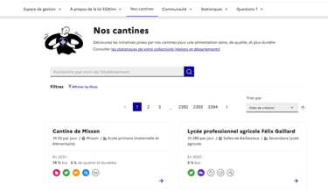

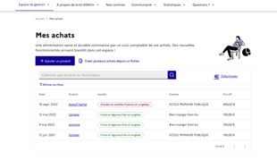
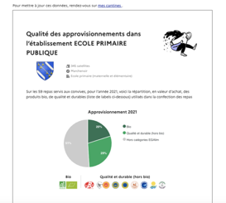
👇Un accompagnement personnalisé en fonction des besoins
Si vous n’avez pas d’outils :
Communiquez avec vos convives (affiche à générer et page de /publication)
Assurez le suivi de vos achats (en ligne ou par un tableur excel)

Slide 9
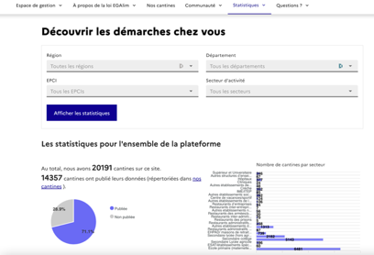
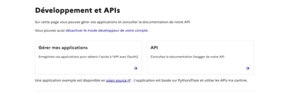
👇Un accompagnement personnalisé en fonction des besoins
Pour établissements outillés :
Consultez les données en temps réel sur le périmètre de votre territoire.
Suivez l’évolution de vos établissements (via l’import massif ou en interfaçant le logiciel de gestion GPAO) du gestionnaire

Slide 10
Et pour toutes et tous…
Un site de démo où vous pouvez tester la plateforme et les fonctionnalités : https://ma-cantine-demo.cleverapps.io
Des webinaires réguliers que vous pouvez partager à vos gestionnaires
Une documentation mise à jour régulièrement
Une info lettre et des articles de blog
Un catalogue des acteurs de la restauration pour trouver le partenaire adéquat dans le secteur de la restauration collective (en cours)
Un contact avec la plateforme

Slide 11
Les fonctionnalités
ma cantine

Slide 12
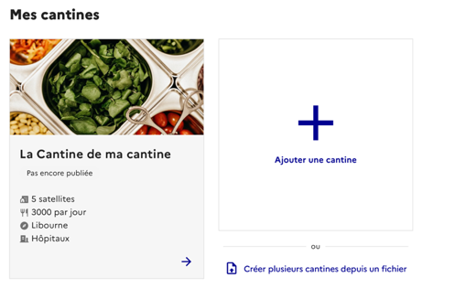
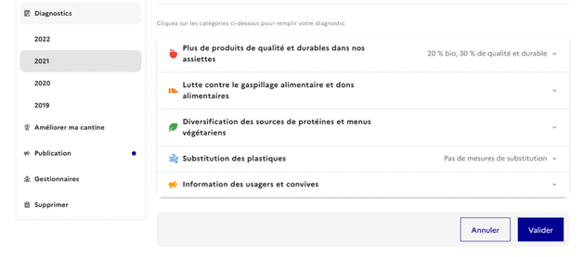
Réaliser son diagnostic alimentaire

Slide 13
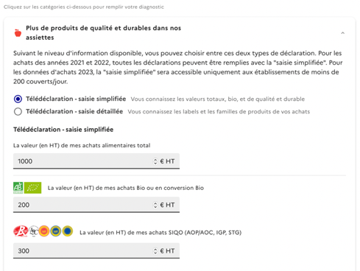
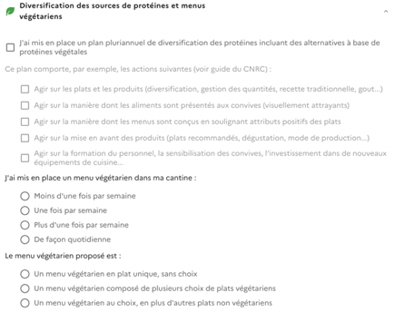
Réaliser son diagnostic alimentaire

Slide 14
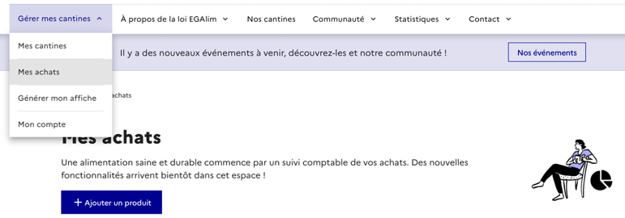
Suivre ses achats sur ma cantine
Vous souhaitez découvrir votre part de bio et durable ? Utilisez notre outil en ligne de suivi de vos achats !
Connectez-vous sur votre compte et cliquez sur « suivre mes achats » :

Slide 15
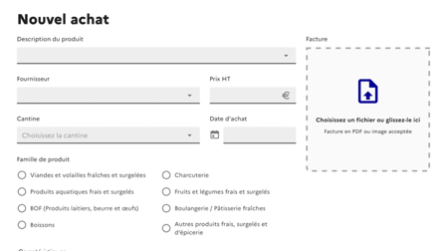
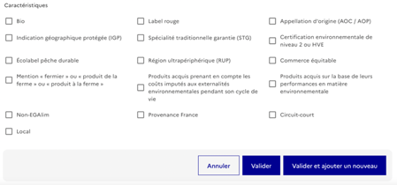
Suivre ses achats sur ma cantine
Vous souhaitez découvrir votre part de bio et durable ? Utilisez notre outil en ligne de suivi de vos achats !
Saisir vos achats à partir de vos factures :

Slide 16
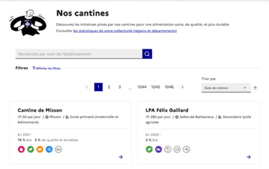
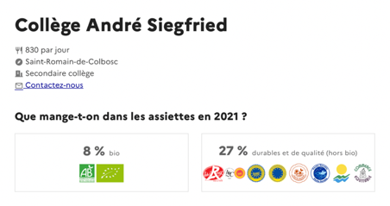
Communiquer avec ses convives : nos cantines
Maintenant que vous connaissez votre score EGAlim, pourquoi ne pas le partager avec vos convives et nos utilisateur.ice.s ? Pour cela, rien de plus simple :
Acceptez la publication dans votre espace ma cantine.

Slide 17
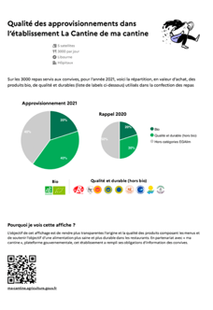
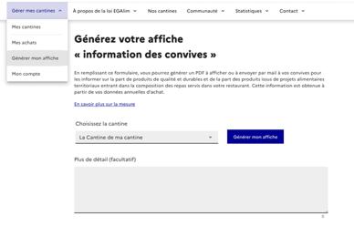
Communiquer avec ses convives : générez votre affiche
La loi climat et résilience dispose l’obligation d’une communication permanente auprès des convives, en restauration. Utilisez notre outil de génération d’affiche pour vous faciliter la tâche !
Une fois la diagnostic de l’année N-1 rempli :

Slide 18

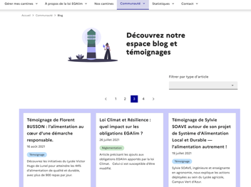

Des contenus numériques à disposition des usagers:
Nous proposons divers contenus pour favoriser l’émulation et change des pratiques professionnelles : en donnant la parole aux acteurs et actrices du secteur, via un espace blog et des podcasts ; ou grâce à la documentation du CNRC. On y trouve les outils de l’ADEME.

Slide 19

Questions
support-egalim@beta.gouv.fr

